Slide 1
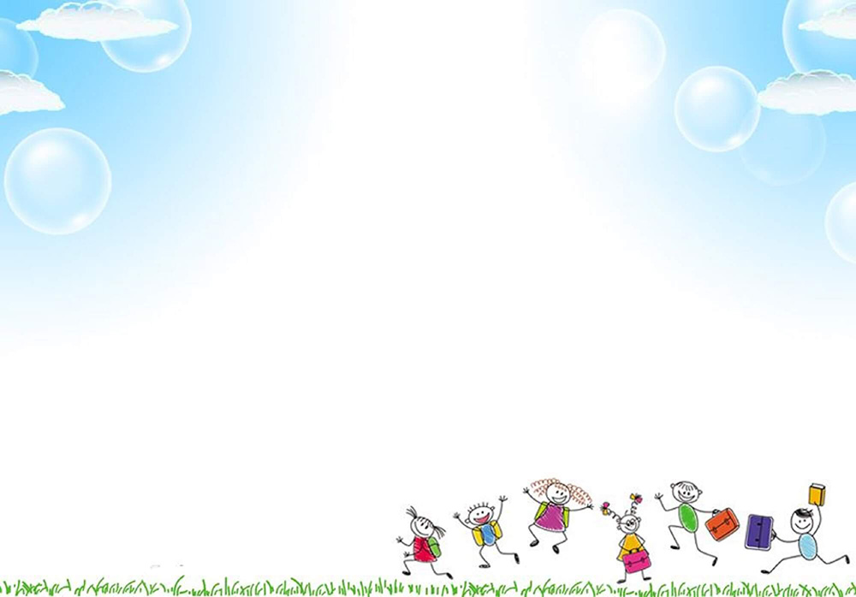

PHÒNG GD & ĐT QUẬN LONG BIÊN
TRƯỜNG MẦM NON HOA SỮA
GIÁO ÁN
LĨNH VỰC PHÁT TRIỂN VẬN ĐỘNG
- VĐCB Trườn theo hướng thẳng
- TC :Cáo và gà
- Lứa tuổi : MGB C4
NĂM HỌC 2024 - 2025

Slide 2
1. Ổn định tổ chức
Khởi động

Slide 3

2. PP hình thức tổ chức
*Bài tập phát triển chung

Slide 4

* VĐCB : Trườn theo hướng thẳng
*TC :Cáo và gà
3.Kết thúc

